Slide 1
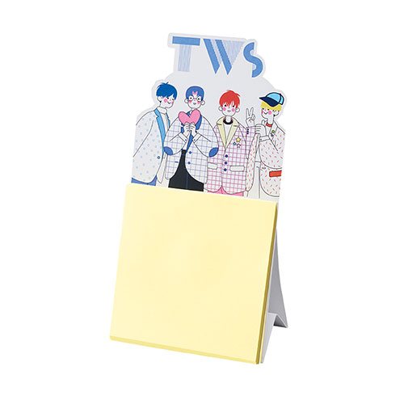
【提案書】
カスタムデザイン付箋 スタンドポップ シングル
特徴
フルカラープリント可能な台紙はデザインに合わせて形状も切り抜くことが可能な付箋です。組み立てるとスタンドとして飾ることもでき、デスク上などで存在感のあるアイテムです。
商品写
納期
納期スペース
仕様
素材: 紙(約60枚)
サイズ: 75×75×7(mm)
包装: OPP袋
お見積
お見積りスペース

Slide 2
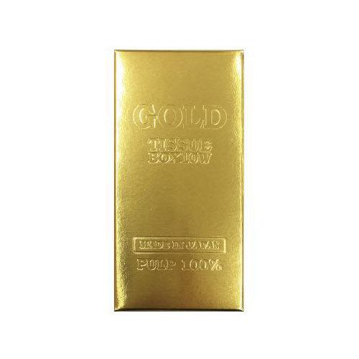
【提案書】
ミニミニゴールドティッシュ10W
特徴
金の延べ棒をモチーフにしたミニミニBOXティッシュ。積み重ねて店頭ディスプレイとしても活用できます。ポケットにも入るコンパクトサイズで手渡ししやすく、配布用ノベルティに最適です。
納期
納期スペース
仕様
お見積
お見積りスペース

Slide 3
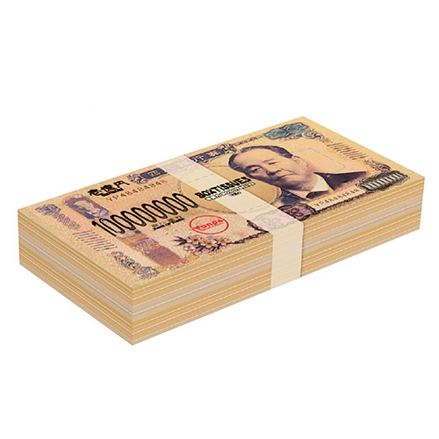
【提案書】
ミニミニ壱億円BOXティッシュ10W(渋沢栄一)
特徴
壱万円札をモチーフにデザインされた、壱「億」円ボックスティッシュ。見た目に非常にインパクトがあるためイベント等に最適！旧札モチーフタイプと新札モチーフタイプの2種類から選択可能。
納期
納期スペース
仕様
素材：パルプ
包装：化粧箱
生産国：日本
お見積
お見積りスペース

Slide 4
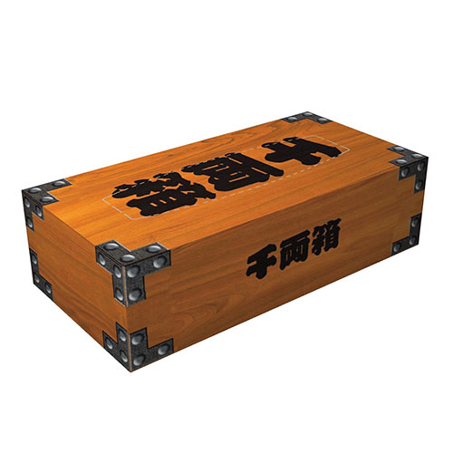


【提案書】
ミニ千両箱ティッシュ20W
特徴
千両箱風のデザインが、インパクトがあってゴージャスで面白いバラエティボックスティッシュです。イベントやキャンペーンでのばらまき用ノベルティグッズとしては非常に人気のアイテムです。
納期
納期スペース
仕様
お見積
お見積りスペース

Slide 5
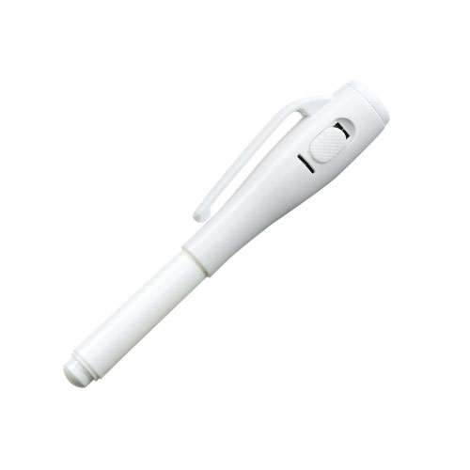
【提案書】
ミニナイ書ペン
特徴
ペンに付いたライトで照らした時だけ書いた文字が浮かび上がるとっても不思議で面白いペンです。名入れプリントも可能ですので、オリジナルグッズやノベルティアイテムにもおすすめです。
納期
納期スペース
仕様
素 材 ： ABS・PP
サイズ ： 97×20×16mm
包 装 ： ポリ入
備 考 ： ボタン電池(AG3)3ヶ内蔵
お見積
お見積りスペース

Slide 6
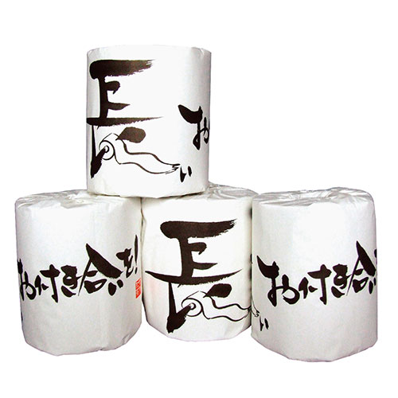
【提案書】
長いお付き合いを!トイレットロール
特徴
遊び心のあるパッケージデザインがインパクトあるトイレットロールです。ひと目を惹きつけるアイテムのため、イベント等でのディスプレイ兼ばらまき用などにおすすめです。
納期
納期スペース
仕様
素材：再生紙
サイズ：φ105×115mm
包装：紙巻
生産国：日本
お見積
お見積りスペース

Slide 7
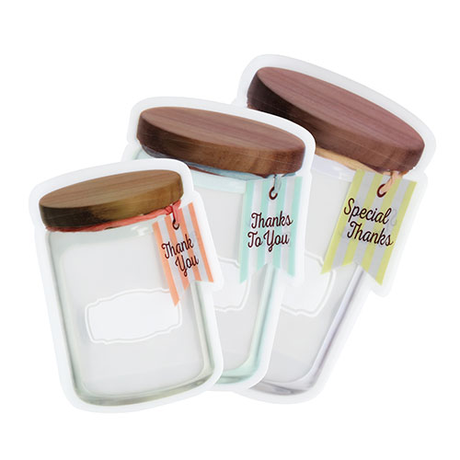
【提案書】
キャニスタージッパーバッグ(SMLセット)
特徴
キャニスターのプリントがとっても可愛らしい上、小物入れとしても便利に活用できるジッパーバッグのSMLセット。名入れプリントも可能なアイテムですので、ノベルティ用などにもおすすめ。
納期
納期スペース
仕様
素 材 ： PET・PE
サイズ ： S:160×115×45mm M:185×130×60mm L:215×145×70mm
包 装 ： ポリ袋入
備 考 ： SML各1枚
お見積
お見積りスペース

Slide 8
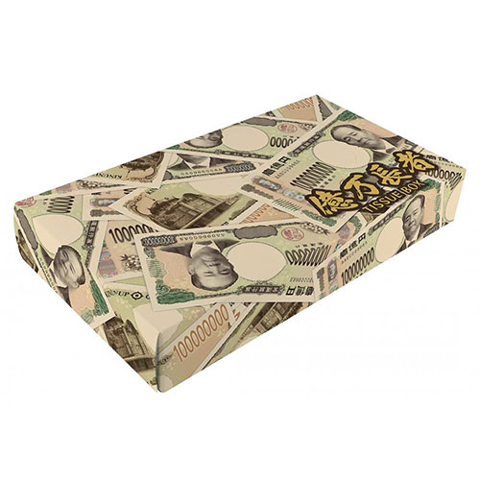
【提案書】
億万長者ティッシュ40W
特徴
渋沢栄一を肖像にしている一億円札デザインのボックスティッシュです。中身は白無地の定番ティッシュのため使いやすく、それでいてボックスはインパクト抜群なためイベント等には最適です。
納期
納期スペース
仕様
お見積
お見積りスペース

Slide 9
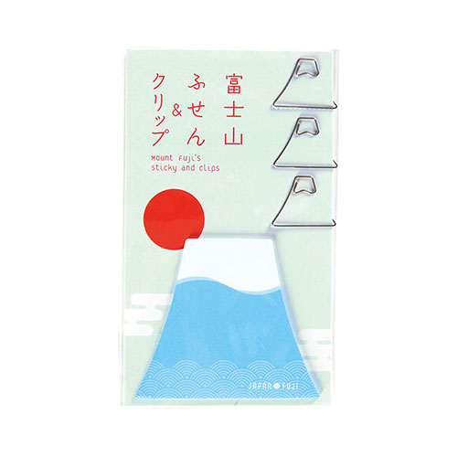
【提案書】
富士山ふせん&クリップ
特徴
富士山もモチーフにしたデザインがとってもカワイイため、ビジネスにおけるちょっとした粗品や、イベント・キャンペーン等での特典用としてもおすすめの、ふせんとクリップのセットです。
納期
納期スペース
仕様
素 材 ： 紙・スチール
サイズ ： ふせん:70×60mm/クリップ:24×19mm
包 装 ： ポリ袋入
備 考 ： ふせん×20枚/クリップ×3コ
お見積
お見積りスペース

Slide 10
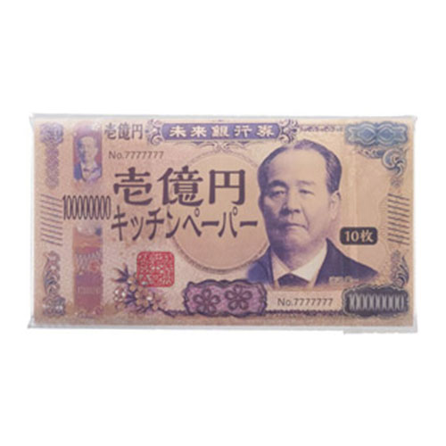
【提案書】
新壱億円キッチンペーパー10枚入
特徴
新壱万円札のデザインをモチーフにした、ちょっとしたおもしろグッズ新壱億円キッチンペーパー10枚入り。インパクトがあるためイベントのディスプレイ用としてもおすすめです。
納期
納期スペース
仕様
素材：パルプ
包装：包装袋
生産国：日本
お見積
お見積りスペース

Slide 11
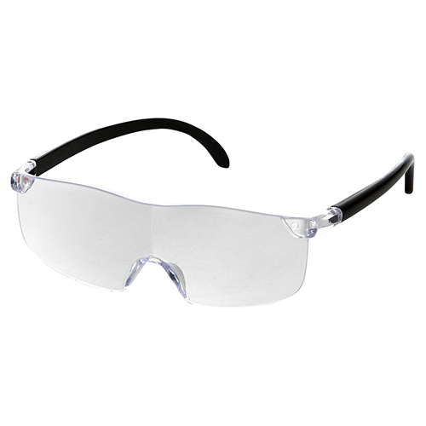
【提案書】
ブルーライトカット付きメガネルーペ
特徴
目に優しいブルーライトカット機能が付いたメガネ型のルーペです。通常のメガネの上からでもかけられますし、ストラップや専用ケースなども付いているため、とっても便利です。
納期
納期スペース
仕様
素材：本体：ポリカーボネート、専用ポーチ・クロス・メガネストラップ：ポリエステル
サイズ：45×155×140mm、箱サイズ：63×180×60mm
包装 ：化粧箱入
備考：専用ポーチ・クロス・メガネストラップ付き
お見積
お見積りスペース

Slide 12
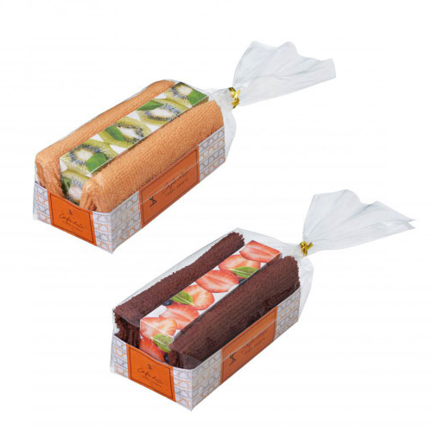
【提案書】
CafeDeli フルーツサンドタオル
特徴
フルーツサンド風のパッケージがインパクトがあり可愛らしい、ギフト用のタオルです。抽選会などの景品からノベルティアイテム、大切な人への贈答用まで、幅広いシーンでご利用いただけます。
納期
納期スペース
仕様
素 材：ポリエステル
サイズ：タオル展開時/約20×20cm（包装形態：ポリ袋入り）
重 量：12g
注意事項：色指定不可
お見積
お見積りスペース

Slide 13
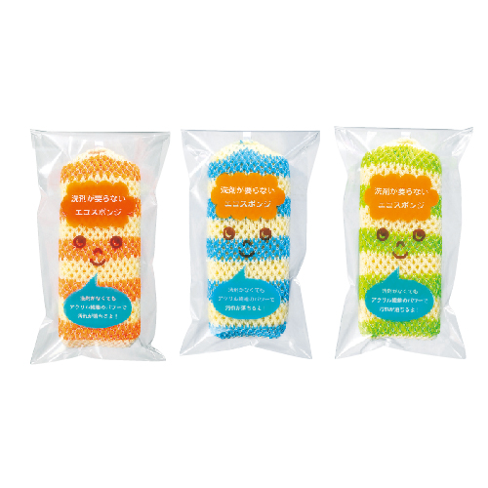
【提案書】
洗剤が要らないエコスポンジ
特徴
洗剤を付けずともアクリルネットで汚れを綺麗に落とすことができる、地球環境にも優しいエコなスポンジです。パッケージの見た目もとっても可愛いため、特典用や景品用としてもおすすめ。
納期
納期スペース
仕様
カラー展開 ： オレンジ･グリーン･ブルー 3色取混ぜ
素 材 ： ポリウレタン･アクリル･ポリエステル
サイズ ： 152×64×40mm
包 装 ： デザイン袋
生産国 ： 中国
お見積
お見積りスペース

Slide 14
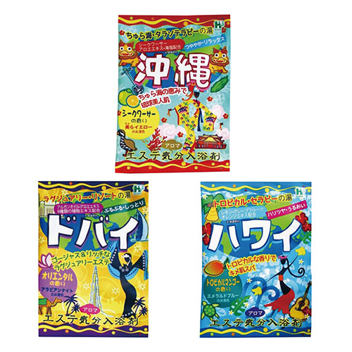
【提案書】
粉体入浴剤 エステ気分アロマ40g
特徴
リゾートでゆったりエステを受けている気分にさせてくれる入浴剤です。ポップでカラフルなパッケージデザインも印象的で、イベント等での配布用にもおすすめ。3種類から選択可能です。
納期
納期スペース
仕様
包装：なし
生産国：日本製
お見積
お見積りスペース

Slide 15
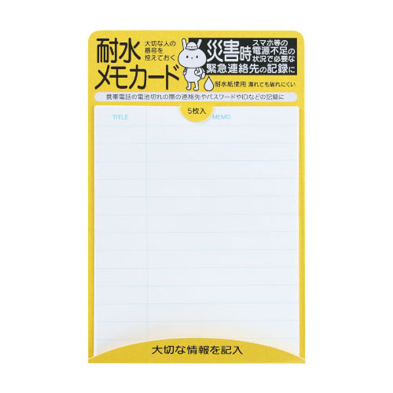
【提案書】
耐水メモカード(5枚)
特徴
濡れても平気なため、キッチン仕事や災害時などにも非常に便利なメモカードの5枚組です。防災イベントやキャンペーンのノベルティグッズ用としても人気のあるアイテムです。
商品写
納期
納期スペース
仕様
素材：炭酸カルシウム・高密度ポリエチレン
サイズ：台紙：85×131mm・メモ：80×100mm
包装：ポリ袋入
備考：メモ×5
お見積
お見積りスペース

Slide 16
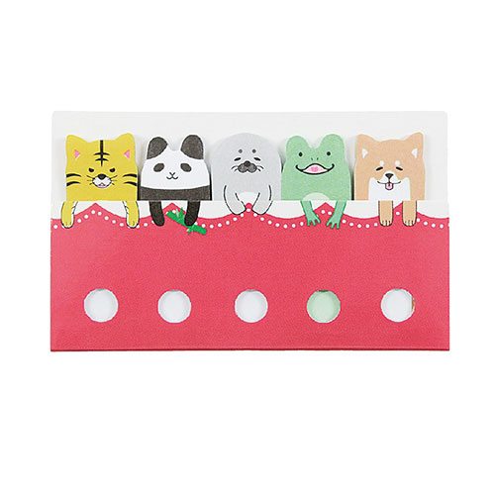
【提案書】
アニマル付箋1組
特徴
仕事も勉強もぜったい楽しくなる、とってもキュートなアニマルデザインの付箋です。手軽なサイズ感で、イベントやキャンペーンでばらまくノベルティ用としても便利ですしおすすめです。
納期
納期スペース
仕様
素材:紙
サイズ:1.5×4.5cm
包装:ポリ袋入り
お見積
お見積りスペース

Slide 17
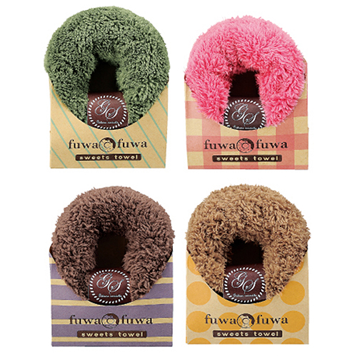
【提案書】
ふわふわスイーツタオル
特徴
まるで本物のドーナツのようなパッケージジングがオシャレで可愛らしいタオルです。200mm×200mmの手頃サイズなため、さまざまなシーンで便利です。バレンタイン用などにもおすすめ。
納期
納期スペース
仕様
カラー展開 ： グリーン･ピンク･ブラウン･ベージュ 4色取混ぜ
素 材 ： ポリエステル･ナイロン
サイズ ： 200×200mm(セット時/約φ80×32mm)
包 装 ： デザイン袋
生産国 ： 中国
お見積
お見積りスペース

Slide 18
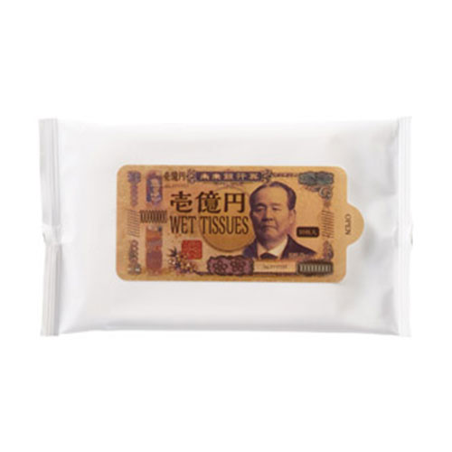
【提案書】
新壱億円ウェットティッシュ10枚入
特徴
新壱万円札のデザインをモチーフにした、ちょっとしたおもしろグッズ新壱億円ウェットティッシュ10枚入り。インパクトがあるためイベントのディスプレイ用としてもおすすめです。
納期
納期スペース
仕様
素材：不織布
包装：包装袋
生産国：日本
お見積
お見積りスペース

Slide 19
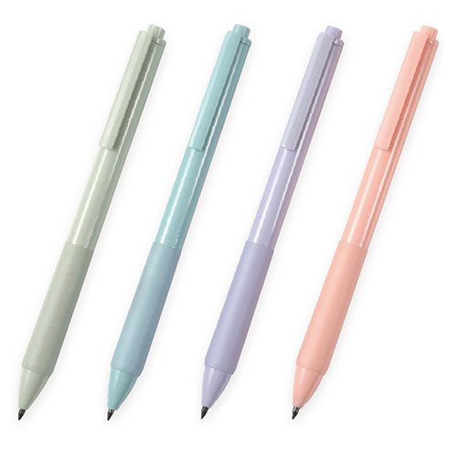
【提案書】
ノック式半永久鉛筆
特徴
半永久的に使用できる、特殊石炭で作られた鉛筆です。紙との摩擦で生じる黒鉛と合金の粒子が付着することで筆跡となり、消しゴムで消すことも可能です。ノベルティ用等におすすめ。
納期
納期スペース
仕様
素材：ABS樹脂
サイズ：全長14.3cm
包装：ポリ袋入り
お見積
お見積りスペース

Slide 20
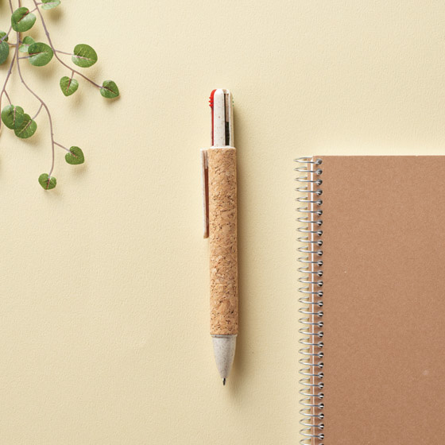
【提案書】
リル 4色コルクボールペン
特徴
3色（黒2本）+タッチペンで日常使いにも非常に便利なスリムペンです。再生ABS素材を使用し作られているため環境に優しいアイテムである点も◎！全5色展開から選択可能です。
納期
納期スペース
仕様
素材：ABS(麦わら配合)・コルク
サイズ：全長/143mm
包装：包装袋
生産国：中国
お見積
お見積りスペース

Slide 21
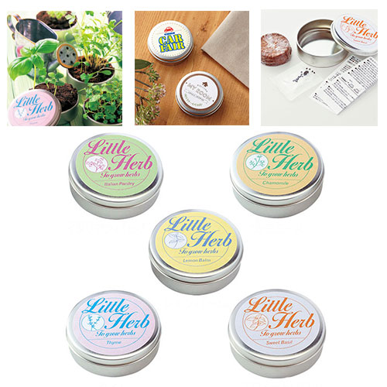
【提案書】
リトルハーブ缶
特徴
ハーブの栽培キットが入ったオシャレなミニ缶です。コンパクトで手頃なサイズ感からイベントやキャンペーンでばらまくにはちょうど良く、貰う側も楽しめるため非常におすすめです。
商品写
納期
納期スペース
仕様
素材：種、土、鉄
サイズ：φ63×23mm
包装：無包装
お見積
お見積りスペース

Slide 22
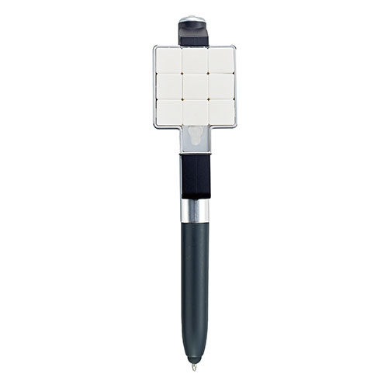
【提案書】
多機能パズルボールペン
特徴
ボールペンに簡単なパズルが付属しれているおもしろグッズです。勉強やデスクワーク中の息抜きなどにはぴったり。イベントやキャンペーンのノベルティ用としてもおすすめです。
納期
納期スペース
仕様
素材：ABS・シリコンゴム
サイズ：138×32×19mm
包装：箱入 箱サイズ／155×35×23mm
備考：ボタン電池(AG4)3ヶ内蔵
お見積
お見積りスペース

Slide 23
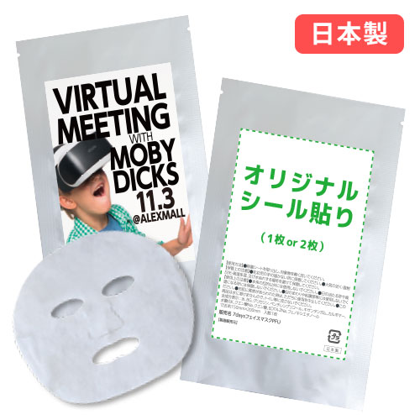
【提案書】
オリジナルフェイスマスク
特徴
フェイスマスクのパッケージに添付するシールに、オリジナルデザインをフルカラープリントできます。シートマスクの素材は2種、処方は6種類と豊富に選べて、配布ノベルティや記念品にオススメです。
納期
納期スペース
仕様
素材:コットン100%またはレーヨンポリ
サイズ:150×200mm
備考:シール部：オンデマンド印刷
お見積
お見積りスペース

Slide 24
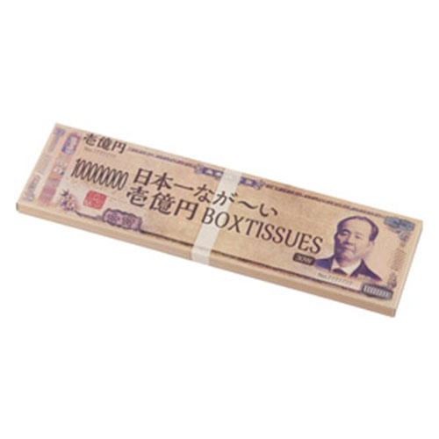
【提案書】
日本一なが~いBOXティッシュ30W 新壱億円
特徴
新壱万円札をモチーフにデザインされた、ちょっとしたおもしろグッズです。見た目的に非常にインパクトのあるアイテムですので、イベント等でのディスプレイとしても大活躍します。
納期
納期スペース
仕様
素材：パルプ
包装：化粧箱
生産国：日本
お見積
お見積りスペース

Slide 25
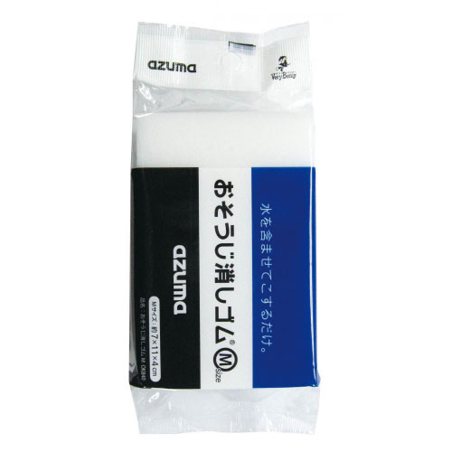
【提案書】
おそうじ消しゴム
特徴
水を含ませるだけで、特に洗剤などを使わずとも綺麗に汚れを落とすことができます。スポンジ状の極細繊維で、まさに消しゴムのように身を削りながら落とします。是非お試しください。
納期
納期スペース
仕様
素 材：メラミン樹脂
サイズ：約7.1×4×11cm（包装形態：ヘッダー付ポリ袋入り）
生産国：日本製
注意事項：最小ロット割れ不可
お見積
お見積りスペース

Slide 26
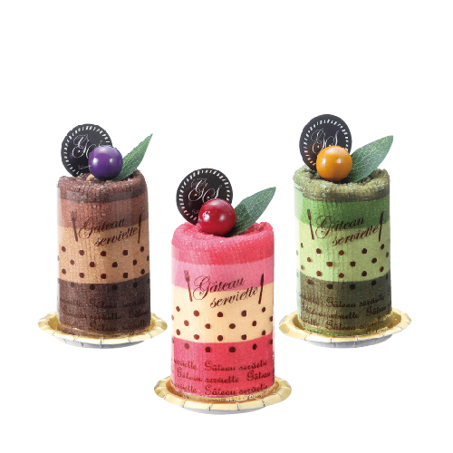
【提案書】
ムースケーキタオル
特徴
タオルのボーダー柄を活かしたムースケーキ風パッケージがとっても可愛く、大切な方へ贈るプレゼント用にも最適なアイテムです。またイベント等の特典用や景品用にもおすすめです。
納期
納期スペース
仕様
カラー展開 ： グリーン･ピンク･ブラウン 3色取混ぜ
素 材 ： ポリエステル
サイズ ： 250×250mm(セット時/φ64×80mm)
包 装 ： デザイン袋
生産国 ： 中国
お見積
お見積りスペース

Slide 27
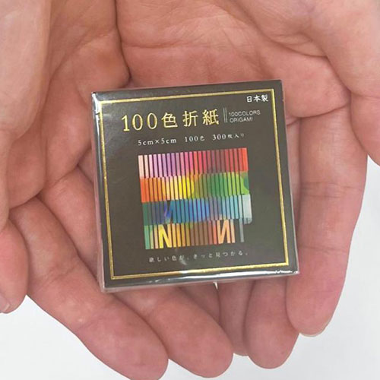
【提案書】
100色おりがみ 5×5cm
特徴
手の平サイズでとっても可愛らしい5cm角の100色折り紙です。100色もあるから気にいる色がきっと見つかりますし、それを探すだけでも楽しい商品です。ノベルティ用等におすすめ。
納期
納期スペース
仕様
素材：紙
サイズ：5×5cm
包装：ポリ袋入り
生産国：日本製
備考：<セット内容> おりがみ100色×各3枚(300枚)
お見積
お見積りスペース

Slide 28
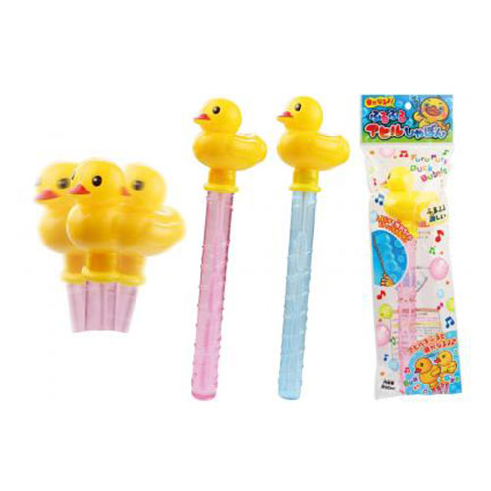
【提案書】
ふるふるアヒルシャボン玉スティック
特徴
スティックを振るととっても可愛いアヒルちゃんの鳴き声が聞こえ、このアヒルちゃんを抜き取ればシャボン玉としても遊べるアイテムです。お子様向けのノベルティ用に人気です。
納期
納期スペース
仕様
カラー展開：2色取混
素材：PVC・ポリスチレン・PET・ポリプロピレン
サイズ：7×4.7×27cm
包装：ヘッダー付ポリ袋入り
生産国：日本製
お見積
お見積りスペース

Slide 29
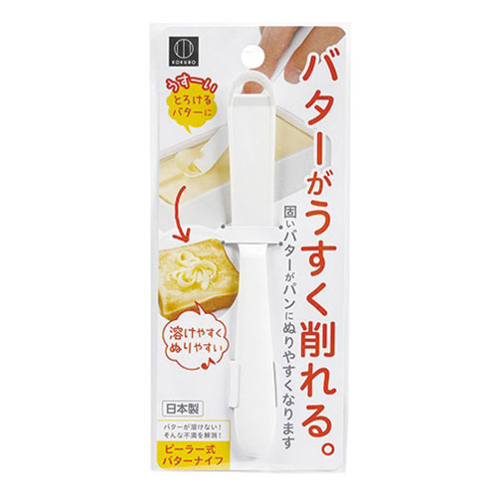
【提案書】
ピーラー式バターナイフ
特徴
ピーラー式のため固いバターも薄く削ってそのままトーストなどに塗ることができる便利なバターナイフです。使う量を細かく調整するのにも役立ちますので、ダイエットなどにも最適！
納期
納期スペース
仕様
素材：ＡＢＳ樹脂
サイズ：2×1.5×16.5cm
包装：ポリ袋入り
生産国：日本製
お見積
お見積りスペース

Slide 30
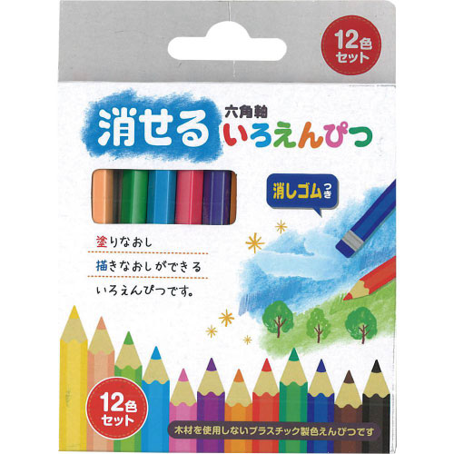
【提案書】
消せるいろえんぴつ 12色セット
特徴
付属されている消しゴムで消すことができる、ちょっと珍しい色えんぴつの12色セットです。お子様向けのイベントやキャンペーンで配布するノベルティ、特典、景品等におすすめです。
納期
納期スペース
仕様
素 材：ポリスチレン・顔料
サイズ：全長10cm
重 量：26g
包 装：ヘッダー付化粧箱入り
注意事項
最小ロット割れ不可
お見積
お見積りスペース

Slide 31
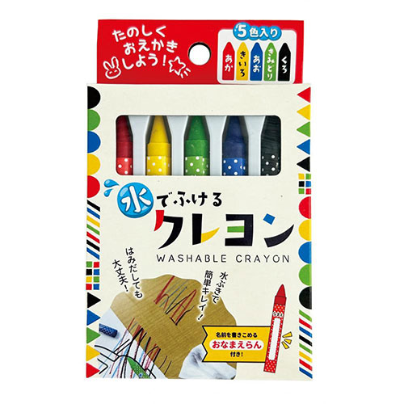
【提案書】
水でふけるクレヨン5色セット
特徴
表面がツルツルとしたテーブルなどの素材の上でしたら水拭きで簡単に消すことができるクレヨンの5色セットです。発色がとてもキレイに出るためお絵描きも楽しくできます。
納期
納期スペース
仕様
素材：石蝋・硬化油・水乳剤・顔料・硫酸バリウム・タルクパウダー
サイズ：全長約8cm
包装：ヘッダー付化粧箱入り
お見積
お見積りスペース

Slide 32
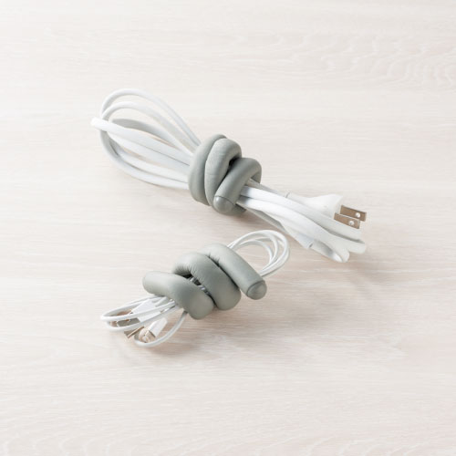
【提案書】
変幻自在マルチワイヤー 2本組
特徴
S字フックやスマホスタンド、延長コードなどを纏めたりするのにも使える、自由自在に曲げて活用できるマルチワイヤーです。あると便利なグッズのためノベルティ用としても喜ばれます。
納期
納期スペース
仕様
素 材 ： ABS・合成ゴム・スチール
サイズ ： 全長/250mm
包 装 ： 透明ケース
生産国 ： 中国
お見積
お見積りスペース

